Slide 1
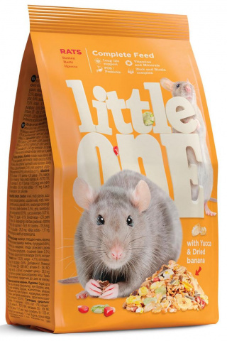
Little One Корм для крыс
Свойства
Выгода
1
В составе пшеница, ячмень и кукурузные хлопья
(простые углеводы)
Корм содержит фруктоолигосахариды и плоды рожкового дерева (пребиотики)
Горох, гречиха и овес (источники витаминов группы В)
Семена подсолнечника (источник Омега-3, витамина Е, селена, железа и меди)
Бобы сладкого люпина (основной источник белка)
способствуют повышению активности крыс, являясь основным источником энергии
которые поддерживают работу полезной микрофлоры в желудочно-кишечном тракте
обеспечивают нормальное функционирование нервной и пищеварительной систем
улучшают состояние кожно-волосяного покрова крыс и укрепляют их иммунитет
отвечают за строение мышечной ткани, ускоряют процессы роста и развития грызунов
2
3
4
Little One
Корм для крыс
5

